Slide 1
Организация научно-исследовательской деятельности дошкольников

Slide 2
Экспериментирование – эффективный метод познания закономерностей и явлений окружающего мира
ДОСТОИНСТВА МЕТОДА ЭКСПЕРИМЕНТИРОВАНИЯ:
Способствует формированию интегративных качеств:
Любознательный, активный; эмоционально отзывчивый;
овладевший средствами общения и способами взаимодействия со взрослыми и сверстниками; способный решать интеллектуальные и личностные задачи; имеющий первичные представления о себе, мире и природе; способный управлять своим поведением и планировать свои действия; овладевший универсальными предпосылками учебной деятельности
Обеспечивает интеграцию образовательных областей:
Познание, коммуникация, чтение художественной литературы, ФЭМП, социализация, труд, безопасность, здоровье, художественное творчество.
Развивает интерес ребенка к окружающему миру, активность , инициативу и самостоятельность в его познании в ходе практической деятельности

Slide 3
Цели и задачи научно-исследовательской деятельности
Цель: Развитие у детей дошкольного возраста познавательной активности, любознательности, стремления к самостоятельному познанию и размышлению
Задачи:
Расширение кругозора детей через знакомство с элементами различных областей знаний (представления о химических свойствах веществ, о физических свойствах и явлениях, о свойствах воды, песка, глины, воздуха, математические представления и т.д.)
Развитие у детей умения пользоваться приборами-помощниками при проведении игр-экспериментов (микроскоп, лупа, чашечные весы, песочные часы и т.д.)
Формирование у детей умственных способностей: развитие анализа, классификации, сравнения, обобщения
Формирование способов познания путем сенсорного анализа
Социально-личностное развитие: развитие коммуника тивности, самостоятельности, наблюдательности, элементарного самоконтроля и саморегуляции

Slide 4
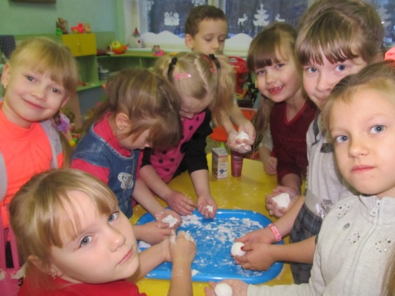
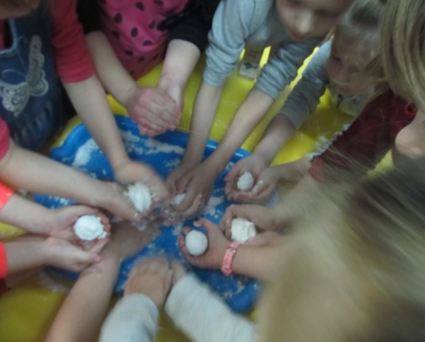
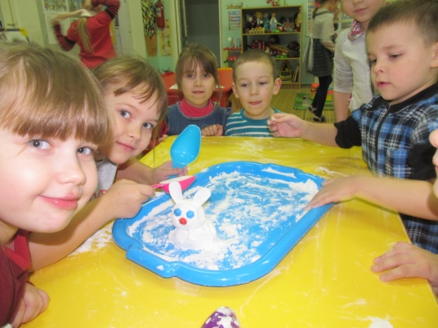
Особенности организации детского экспериментирования в ДОу
Эксперимент должен быть непродолжителен по времени.
Необходимо учитывать то, что дошкольникам трудно работать без речевого сопровождения (поскольку именно в старшем дошкольном возрасте дети проходят стадию проговаривания своих действий вслух).
Важно учитывать также индивидуальные различия детей (темп работы, утомляемость).
Необходимо учитывать право ребёнка на ошибку и применять адекватные способы вовлечения детей в работу, особенно тех, у которых ещё не сформировались навыки (дробление одной процедуры на несколько мелких действий, поручаемых разным ребятам, совместная работа воспитателя и детей, помощь воспитателя детям, работа воспитателя по указанию детей, сознательное допущение воспитателем неточностей в работе и т.д.).
В работе с детьми нужно стараться не проводить чёткой границы между обыденной жизнью и обучением, потому что эксперименты – это не самоцель, а способ ознакомления с миром.
Необходимо также учитывать возрастные особенности детей.

Slide 5
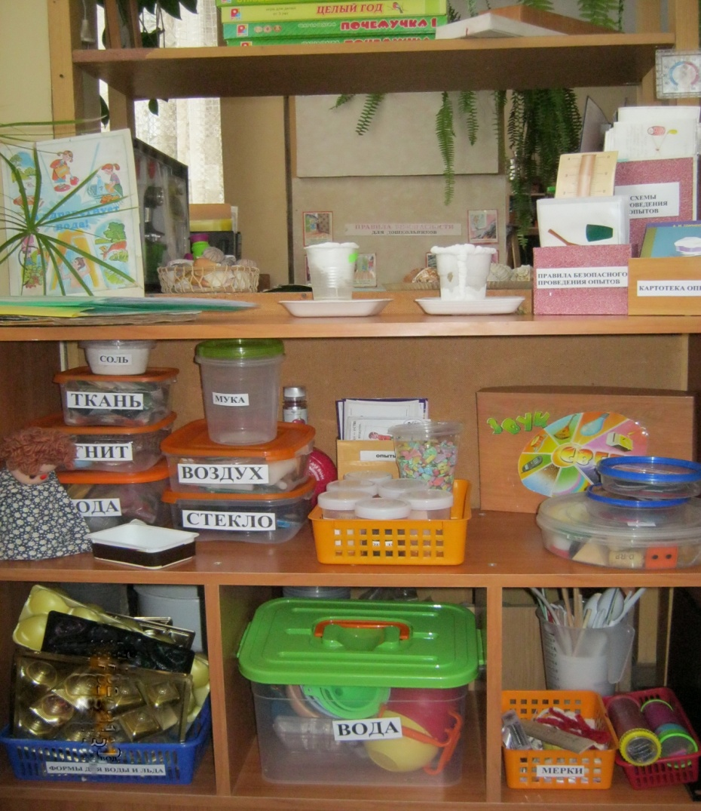
Создание условий для детского экспериментирования (исследовательские центры, центры науки) в подготовительной группе
В уголке экспериментальной деятельности (мини-лаборатория, центр науки) должны быть выделены: - место для постоянной выставки, где размещают музей, различные коллекции, экспонаты, редкие предметы (раковины, камни, кристаллы, перья и т.п.); - место для приборов; - место для хранения материалов (природного, "бросового"); - место для проведения опытов; - место для неструктурированных материалов (песок, вода, опилки, стружка, пенопласт и др.);

Slide 6
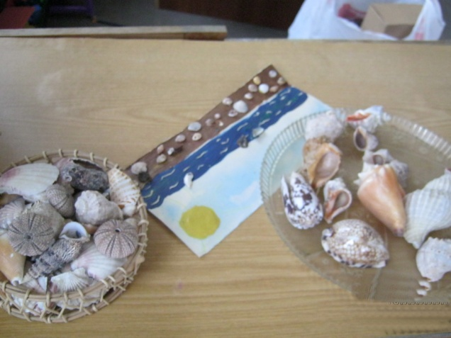
Оборудование для экспериментов
схемы, таблицы, модели с алгоритмами выполнения опытов;
серии картин с изображением природных сообществ;
книги познавательного характера, атласы, тематические альбомы;
простейшие приборы;
коллекции;
мини-музей (тематика различна, например, «Часы»);
материалы, распределенные по разделам: "Песок, глина, вода", "Звук", "Магниты", "Бумага", "Свет", «Стекло", "Резина" ;
природные материалы: камни, ракушки, спил и листья деревьев, мох, семена, почва разных видов и др.
бросовые материалы: проволока, кусочки кожи, меха, ткани, пластмассы, дерева, пробки и т.д.;

Slide 7
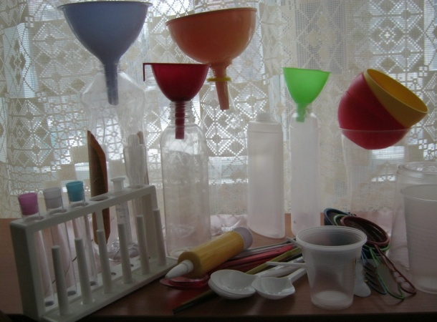
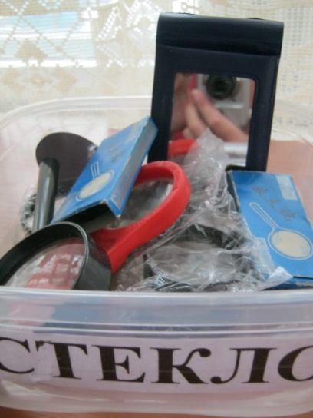
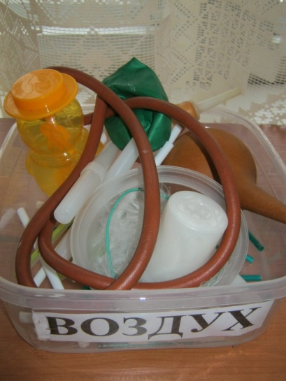
технические материалы: гайки, скрепки, болты, гвозди, винтики, шурупы, детали конструктора и т.д.;
разные виды бумаги: обычная, картон, наждачная, копировальная и т.д.;
красители: пищевые и непищевые (гуашь, акварельные краски и др.);
медицинские материалы: пипетки с закругленными концами, колбы, деревянные палочки, мерные ложки, резиновые груши, шприцы без игл
прочие материалы: зеркала, воздушные шары, масло, мука, соль, сахар, цветные, прозрачные стекла, свечи др.
сито, воронки
половинки мыльниц, формы для льда
увеличительные стекла, микроскоп, песочные часы, лупа
Карточки-подсказки «Что можно, что нельзя»
Личные блокноты детей для фиксации результатов опыта
Мини-стенд «О чем хочу узнать завтра»

Slide 8
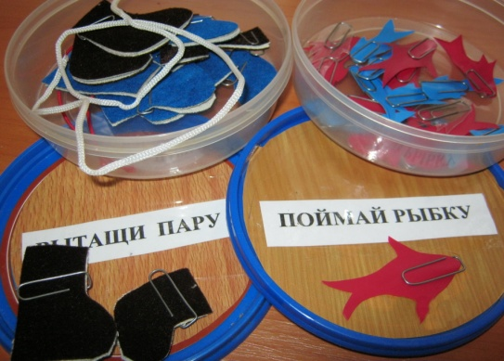
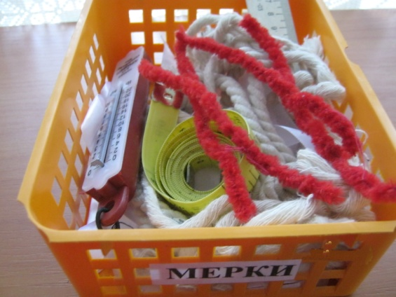
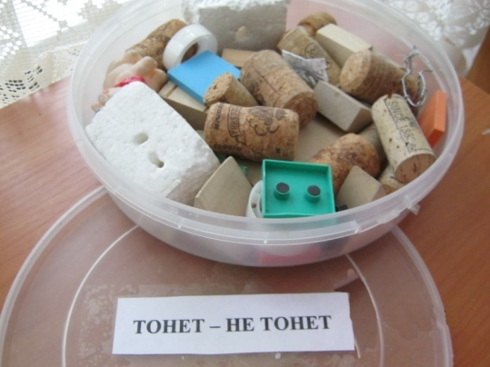
Пособия и приборы для определения: веса: разнообразные весы, набор гирь протяженности: метр, линейки, условные мерки объема: мерные кружки, кувшины, ложки, т.д. времени: песочные часы, секундомер количества: разнообразные счеты направления: компас.
Для игр с водой, снегом, льдом: фильтры из бумаги, марли, сетки; краски разного цвета, насыщенный солевой раствор для получения кристаллов соли, выращивания кристаллов на веточках; разные формочки для замораживания воды, средства для выдувания мыльных пузырей, разные сосуды с узким и широким горлом, воронки, разные кораблики-самоделки из бумаги, ореховой скорлупы
Для игры со светом: зеркальца, фонарики, средства для изменения цвета сигнала фонарика, свеча
Для игры с магнитом, стеклом, резиной: магнит, предметы из различных материалов, фигурки-попрыгунчики, мячики

Slide 9
технология организации совместной экспериментально-исследовательской деятельности с детьми дошкольного возраста
Постановка исследовательской задачи в виде проблемной ситуации.
Уточнение плана исследования.
Выбор оборудования, самостоятельное (или с помощью взрослого) его размещение детьми в зоне исследования.
Распределение детей на подгруппы (по желанию детей), выбор ведущих, помогающих организовать сверстников.
Организация исследования.
Анализ и обобщение полученных детьми результатов экспериментирования

Slide 10
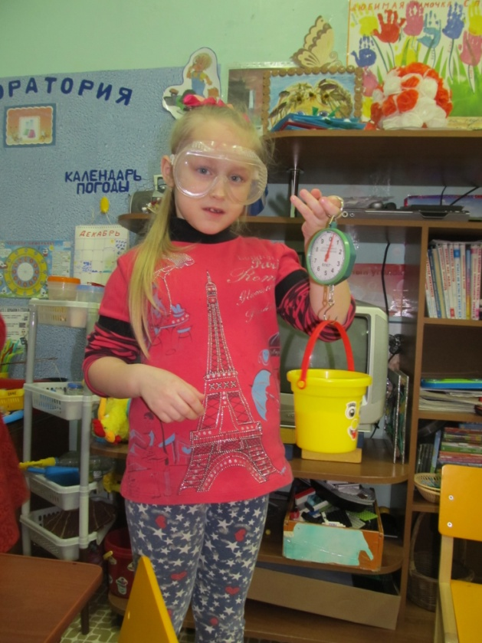
Методы и приемы
Вопросы педагога, побуждающие к постановке проблемы; , помогающие прояснить ситуацию, понять смысл эксперимента; стимулирующие самооценку и самоконтроль ребенка, определяющие успех в познании: «Доволен ли ты собой, как исследователь?».
Схематическое моделирование опыта; рассматривание схем к опытам, таблиц, упрощенных рисунков.
Метод стимулирующий детей к коммуникации «Спроси…, что он думает по этому поводу?».
Метод «первой пробы» применения результатов собственной исследовательской деятельности.
Проблемные ситуации, например, «Почему снег вчера лепился, а сегодня нет?», «Причина появления пара при дыхании» .
Экспериментальные игры.
Действия с магнитом, лупой, измерительными приборами, переливание жидкостей.
Наблюдение природных явлений.
Использование энциклопедий.

Slide 11
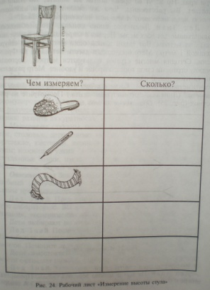
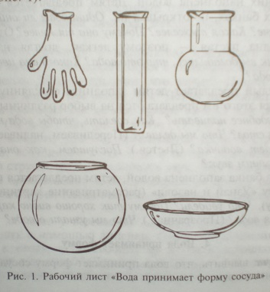
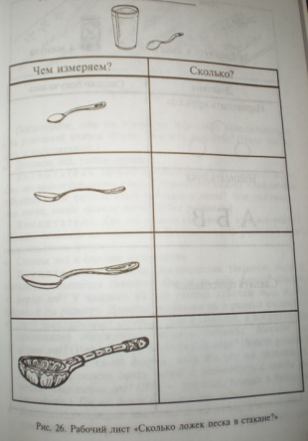
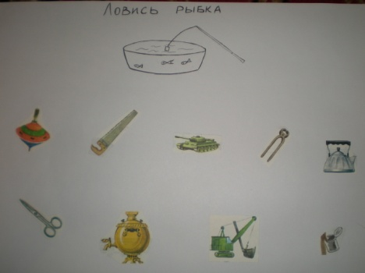
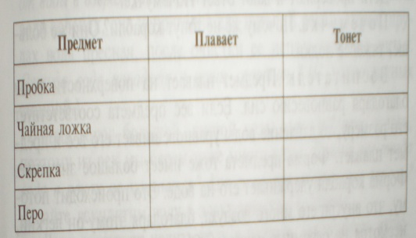
Варианты фиксации результатов

Slide 12
для Поддержания интереса к познавательному экспериментированию можно использовать:
Реальные события: яркие природные явления и общественные события.
События, специально «смоделированные» воспитателем: внесение в группу предметов с необычным эффектом или назначением, ранее неизвестных детям, вызывающих неподдельный интерес и исследовательскую активность («Что это такое? Что с этим делать? Как это действует?»). Такими предметами могут быть магнит, коллекция минералов, иллюстрации-вырезки на определенную тему.
Воображаемые события, происходящие в художественном произведении, которое воспитатель читает или напоминает детям (например, полет на воздушном шаре персонажей книги Н. Носова «Приключения Незнайки и его друзей »).
Стимулом к исследованию могут быть события, происходящие в жизни группы, «заражающие» большую часть детей и приводящие к довольно устойчивым интересам (например, кто-то принес свою коллекцию, и все, вслед за ним, увлеклись динозаврами, марками, сбором красивых камней и т. п.).
Организация совместных с детьми опытов и исследований в повседневной жизни. Организация детского экспериментирования и исследований в процессе наблюдений за живыми и неживыми объектами, явлениями природы.

Slide 13
Формы взаимодействия с родителями воспитанников:
Анкетирование родителей
Привлечение к созданию познавательно-развивающей среды в группе. помощь в оборудовании уголка экспериментирования, пополнении необходимыми материалами
Оформление наглядной информации в родительском уголке: консультации, памятки рекомендации: «Проведите с детьми дома», «Как организовать условия для исследовательской деятельности дошкольников», др.
Родительские собрания, на которых родители узнают о форме организации исследовательской работы, знакомятся с исследовательскими методами обучения, с разновидностью экспериментов.
Открытые мероприятия для родителей.
Оформление папки «Мои открытия», тематические ширмы-передвижки, выставки, мини-библиотечки др.
Экспериментирование родителей с детьми в домашних условиях.
Совместное детско-взрослое творчество (изготовление книжек-малышек, оформление альбомов, плакатов, фоторепортажи и другое).
Совместная детско-взрослая познавательно-исследовательская деятельность. В условиях тесного взаимодействия с семьей в группе могут быть подготовлены и проведены следующие исследования: «Дом, в котором я живу»; «Портрет весны», «Осень – вкусное время года», «Лето, ах лето», «Что я знаю о воздухе», др. (чтение, наблюдения, экскурсия, эксперименты).

Slide 14
Спасибо за внимание!

